Slide 1
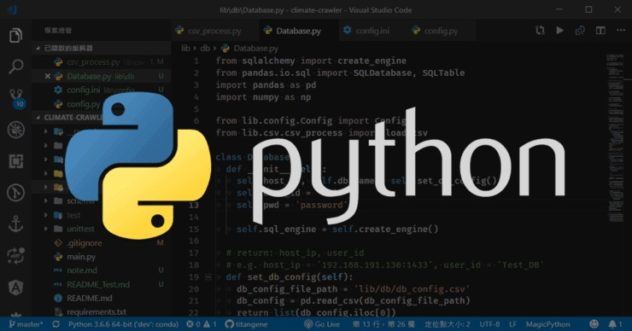
VARIABLES Y CONSTANTES

Slide 2
¿QUÉ SON LAS VARIABLES Y CONSTANTES?
BOOTCAMP PYTHON - APRENDE PYTHON PASO A PASO DESDE 0 A EXPERTO
Son contenedores para almacenar datos.
Se puede modificar ese valor a lo largo del ciclo del programa.
La constantes son variables que no modificaremos.

Slide 3
¿QUÉ TRABAJAREMOS EN ESTA SECCIÓN?
BOOTCAMP PYTHON - APRENDE PYTHON PASO A PASO DESDE 0 A EXPERTO
Crear variables / constantes.
Nombre de variables / constantes.
    Reglas y convenciones de nombre.
    Nombres de variables / constantes válidos y NO válidos.
Asignando múltiples valores.
Mostrando información de salida de las variables.
    Combinando texto con una variable.
    Combinando variable con otra.
Introducir información por teclado y almacenarlo.
Variable globales.

Slide 4
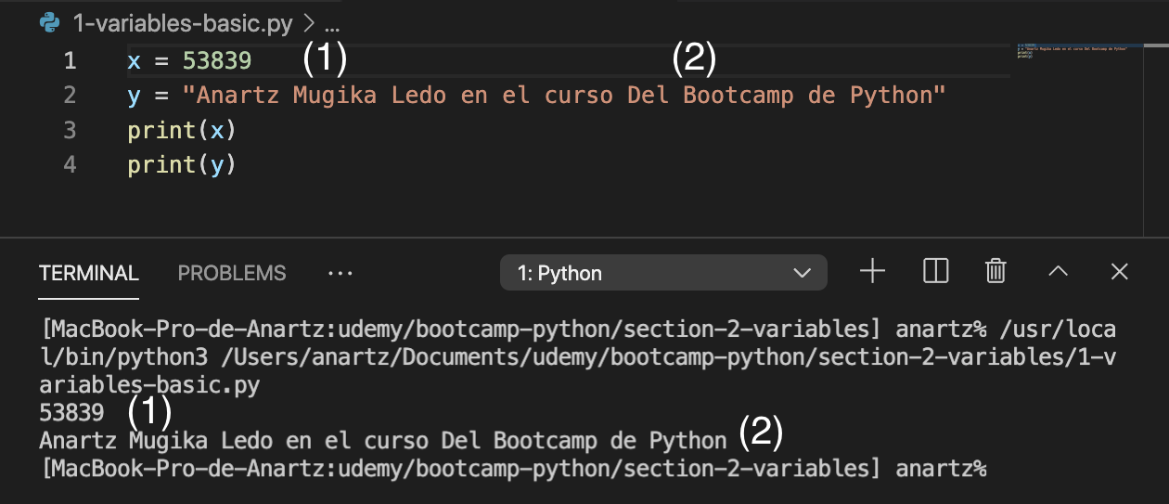
CREAR VARIABLES / CONSTANTES
BOOTCAMP PYTHON - APRENDE PYTHON PASO A PASO DESDE 0 A EXPERTO
Para crear una variable / constante, debemos de realizarlo de la siguiente manera:
nombre_variable = <valor_a_asignar>
NOMBRE_CONSTANTE = <valor_a_asignar>

Slide 5
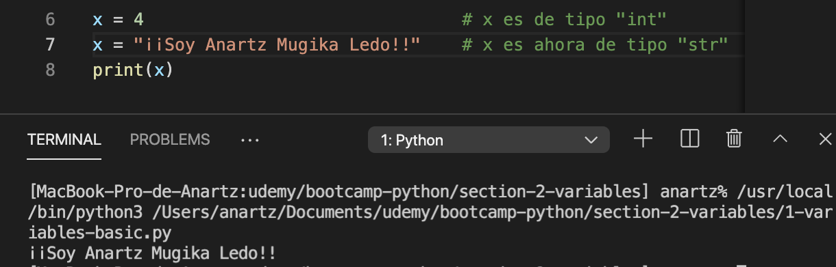
CREAR VARIABLES / CONSTANTES
BOOTCAMP PYTHON - APRENDE PYTHON PASO A PASO DESDE 0 A EXPERTO
No hay que especificar el tipo en ningún momento.
Se pueden cambiar de tipo asignando otro tipo de dato.

Slide 6
NOMBRES DE VARIABLES / CONSTANTES
BOOTCAMP PYTHON - APRENDE PYTHON PASO A PASO DESDE 0 A EXPERTO
Es la manera de identificar una variable.
Seguiremos unas convenciones de nombres para los nombres de variables.
Daremos los siguientes pasos para asignar correctamente los nombres:
    Reglas y convenciones de nombres.
    Nombres válidos.
    Nombres NO válidos.

Slide 7
NOMBRES DE VARIABLES / CONSTANTES - REGLAS / CONVENCIONES
BOOTCAMP PYTHON - APRENDE PYTHON PASO A PASO DESDE 0 A EXPERTO
Combinación de:
    Letras minúsculas (a-z) o en mayúsculas (A-Z).
    Dígitos (0-9).
    Guión bajo(_)
Ejemplos:
snake_case
MACRO_CASE (constantes)

Slide 8
NOMBRES DE VARIABLES / CONSTANTES - REGLAS / CONVENCIONES
BOOTCAMP PYTHON - APRENDE PYTHON PASO A PASO DESDE 0 A EXPERTO
Es importante crear nombres que tengan sentido.
    Mejor poner un nombre descriptivo “food” antes que “f”.
Si es una variable con dos ó más palabras, añadir “_” en los espacios.
    food_list (Lista de comidas).
    group_sports (Deportes grupales)

Slide 9
NOMBRES DE VARIABLES / CONSTANTES - REGLAS / CONVENCIONES
BOOTCAMP PYTHON - APRENDE PYTHON PASO A PASO DESDE 0 A EXPERTO
Cuando queramos trabajar con constantes, usamos MAYÚSCULAS.
Si es una constante con dos ó más palabras, añadir “_” en los espacios.
    PI (Número de PI).
    G (Fuerza de la gravedad)
    SECONDS_PER_DAY (Segundos por día)
    SPEED_OF_LIGHT (Velocidad de la luz)

Slide 10
NOMBRES DE VARIABLES / CONSTANTES - REGLAS / CONVENCIONES
BOOTCAMP PYTHON - APRENDE PYTHON PASO A PASO DESDE 0 A EXPERTO
NUNCA usar símbolos especiales como:
    !
    @
    $
    &
    %
    …

Slide 11
NOMBRES DE VARIABLES / CONSTANTES - REGLAS / CONVENCIONES
BOOTCAMP PYTHON - APRENDE PYTHON PASO A PASO DESDE 0 A EXPERTO
NO INICIAR con un dígito.
Hay que tener en cuenta diferencia entre mayúscula / minúsculas.
Age <> age <> AGE

Slide 12
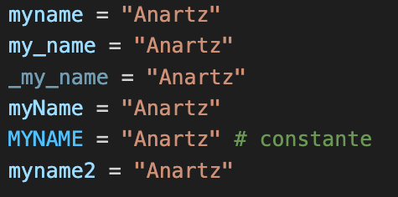
NOMBRES DE VARIABLES / CONSTANTES - NOMBRES VÁLIDOS
BOOTCAMP PYTHON - APRENDE PYTHON PASO A PASO DESDE 0 A EXPERTO
Estos serían unos ejemplos con diferentes variantes considerados válidos.

Slide 13
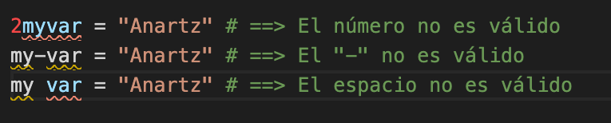
NOMBRES DE VARIABLES / CONSTANTES - NOMBRES NO VÁLIDOS
BOOTCAMP PYTHON - APRENDE PYTHON PASO A PASO DESDE 0 A EXPERTO
Estos serían unos ejemplos con diferentes variantes considerados NO válidos.
Nos da un error en el compilador si ejecutamos.

Slide 14
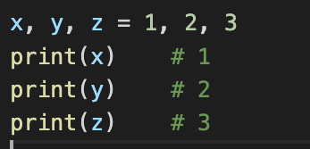
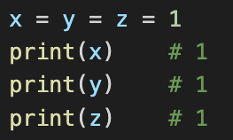
ASIGNANDO MÚLTIPLES VALORES
BOOTCAMP PYTHON - APRENDE PYTHON PASO A PASO DESDE 0 A EXPERTO
Se pueden añadir varios valores en una misma línea.
Hay que añadir EL MISMO NÚMERO DE VARIABLES Y VALORES.
Se puede añadir UN SOLO valor para un número determinado variables.

Slide 15
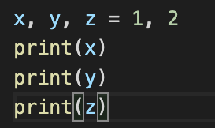
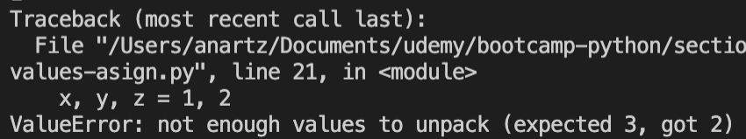
ASIGNANDO MÚLTIPLES VALORES - NO VÁLIDO
BOOTCAMP PYTHON - APRENDE PYTHON PASO A PASO DESDE 0 A EXPERTO
Si no se respeta EL MISMO NÚMERO DE VARIABLES Y VALORES => ERROR

Slide 16
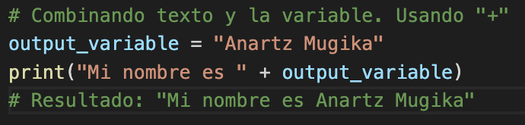
MOSTRANDO LA INFORMACIÓN DE SALIDA DE LAS VARIABLES
BOOTCAMP PYTHON - APRENDE PYTHON PASO A PASO DESDE 0 A EXPERTO
1.- COMBINAR TEXTO Y UNA VARIABLE
Añadir a un texto existente para concatenar una variable añadimos “+”

Slide 17
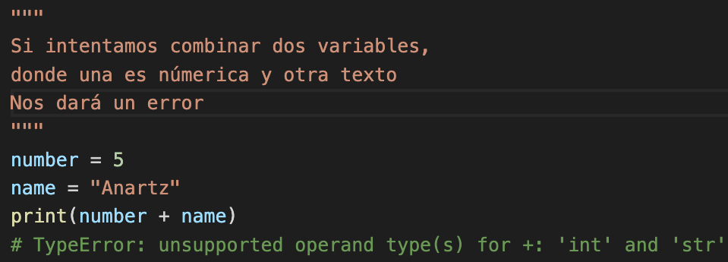
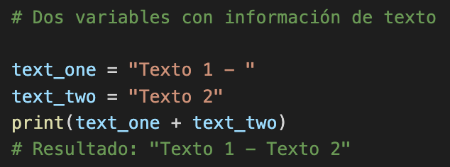
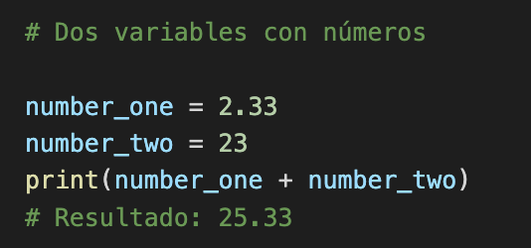
MOSTRANDO LA INFORMACIÓN DE SALIDA DE LAS VARIABLES
BOOTCAMP PYTHON - APRENDE PYTHON PASO A PASO DESDE 0 A EXPERTO
2.- COMBINAR VARIABLE CON OTRA VARIABLE
Añadir a una variable para concatenar con una variable añadimos “+”

Slide 18
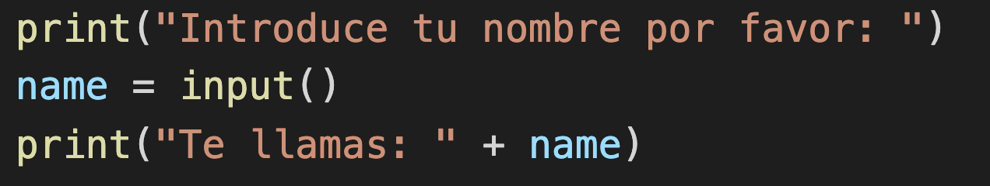
INTRODUCIR INFORMACIÓN POR TECLADO Y ALMACENARLO
BOOTCAMP PYTHON - APRENDE PYTHON PASO A PASO DESDE 0 A EXPERTO
Podemos pedir información al usuario para meter por teclado
Podemos utilizarlo para
    Hacer selección de opciones.
    Introducir una información personal como nombre.
    …

Slide 19
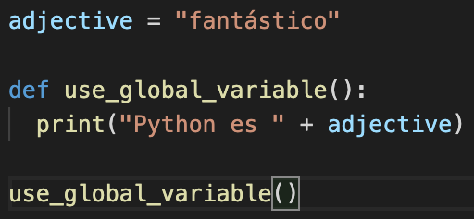
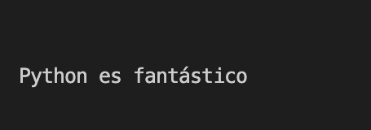
VARIABLES GLOBALES
BOOTCAMP PYTHON - APRENDE PYTHON PASO A PASO DESDE 0 A EXPERTO
Variables que se crean fuera de una función.
Se pueden usar tanto dentro como fuera de las funciones.
1.- CREAR VARIABLE GLOBAL FUERA DE UNA FUNCIÓN
Se crea fuera de la función y la usamos dentro

Slide 20
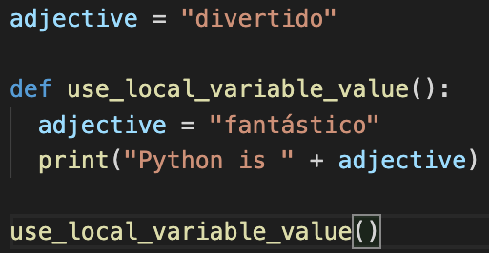
VARIABLES GLOBALES
BOOTCAMP PYTHON - APRENDE PYTHON PASO A PASO DESDE 0 A EXPERTO
2.- USANDO UNA VARIABLE EN UNA FUNCIÓN CON EL MISMO NOMBRE
Variable dentro de una función SI SE LLAMA IGUAL => variable local
La variable global seguirá estando igual, de manera global con el valor original.

Slide 21
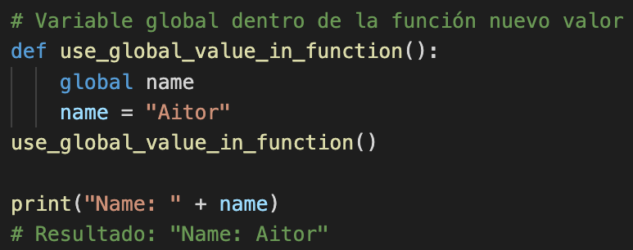
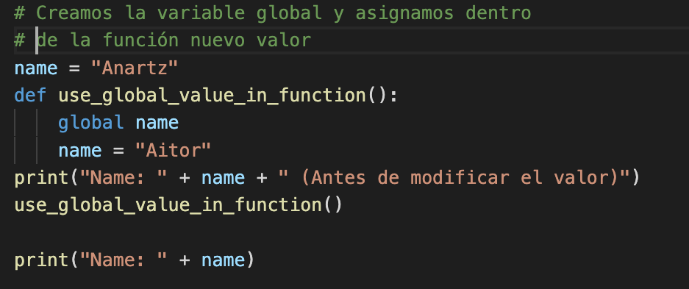

VARIABLES GLOBALES
BOOTCAMP PYTHON - APRENDE PYTHON PASO A PASO DESDE 0 A EXPERTO
3.- HACIENDO USO DE LA PALABRA CLAVE “global”
Podemos crear una variable global dentro de una función y asignar nuevo valor.

